Slide 1
Платежный документ за ЖКУ «Единого расчётно –информационного центра» г. Когалыма

Slide 2
На протяжении всего времени своего существования ООО «ЕРИЦ» стремится обеспечить максимально удобные условия оплаты жилищно-коммунальных услуг для потребителей.
Одним из значительных шагов в этом направлении стала разработка адаптированного под рядового потребителя единого платежного документа. Ведь ни для кого не секрет, что гораздо проще оплатить все обязательные платежи за ЖКУ в пользу разных поставщиков по единому платежному документу, а не по нескольким квитанциям.

Slide 3
Применяемая нами форма платежного документа, максимально соответствует требованиям действующего законодательства (Приказ Министерства строительства и жилищно-коммунального хозяйства Российской Федерации от 26 января 2018 г. № 43/пр) и содержит исчерпывающий перечень необходимой информации по всем жилищно-коммунальным услугам (за исключением, взноса на капитальный ремонт и электроэнергии). Дополнительно в ней отражена общая площадь дома, показания по индивидуальным приборам учета предыдущего и текущего расчетного периода, дата поверки индивидуальных приборов учета холодной и горячей воды, а также места общего пользования (МОП).
Все денежные средства, поступающие от потребителей на их лицевой счет (в базе нашего предприятия), автоматически распределяются пропорционально текущему начислению, а при наличии задолженности - пропорционально образовавшейся задолженности.

Slide 4
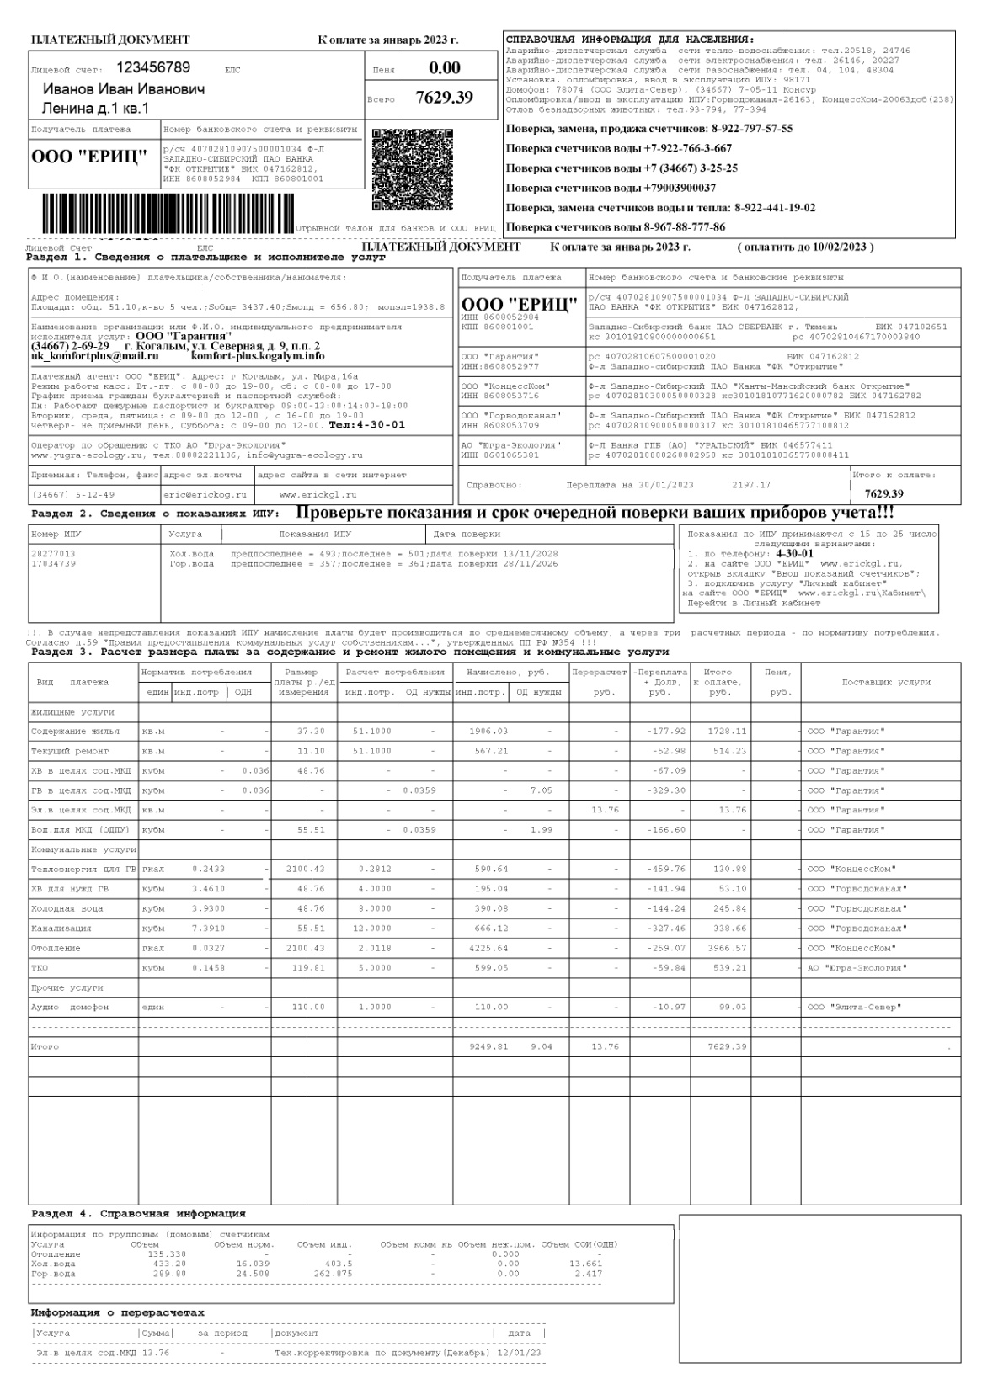

Slide 5
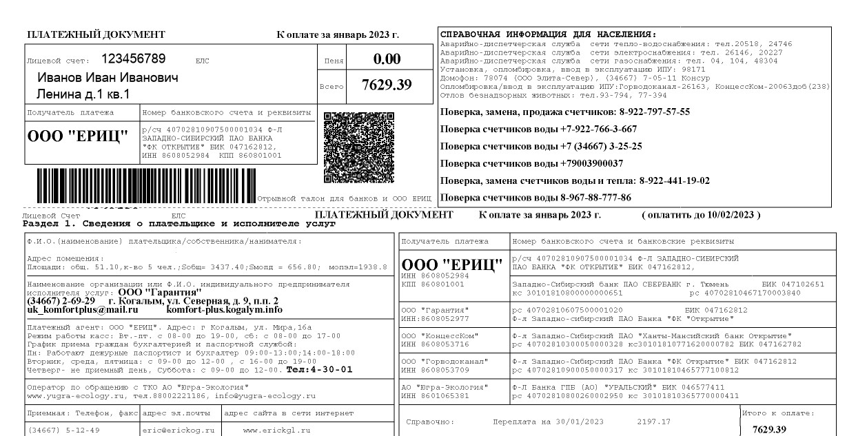
4
5
1
2
11
3
3
9
8
7
6
10

Slide 6
Платежный документ содержит в себе следующую информацию:
Фамилия, имя, отчество собственника/ответственного квартиросъемщика.
Адрес жилого помещения, по которому производились расчеты.
Штрих-код – графическое изображение из 28 цифровых знаков. Необходим для оплаты ЕПД через электронные терминалы.
Расчетный период.
Реквизиты лицевого счета плательщика.
Реквизиты поставщиков услуг, а также сведения об управляющей организации: название, адрес, контактные данные.
Реквизиты платежного агента.
Сведения о жилом помещении: площадь общая или жилая квартиры, площадь дома, количество зарегистрированных лиц.
Исходные данные дома, использованные при расчете.
Сумма к оплате с учетом задолженности или переплаты.
Справочная информация для населения.

Slide 7
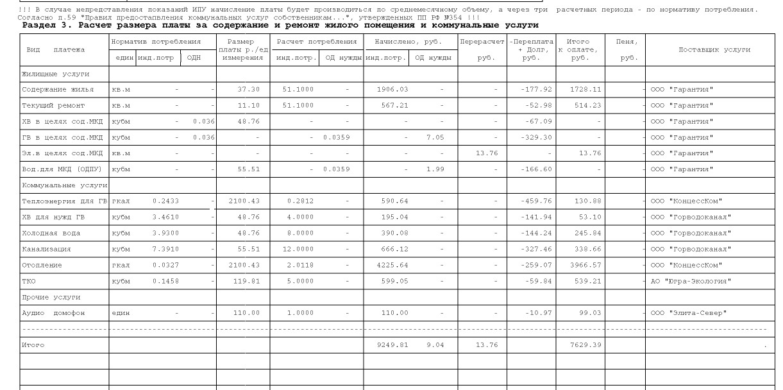
12
13
14
15
16
17
18
19
20
21
22

Slide 8
12. Вид платежа, по которым производятся начисления: жилищные услуги, коммунальные услуги, общедомовые нужды, прочие услуги,.
13. Единицы измерения норматива и сам норматив на индивидуальное потребления общедомовым нужды.
14. Утверждённые тарифы на жилищно-коммунальные услуги.
15. Количественный показатель приходящегося объёма жилищно-коммунального ресурса на данное помещение.
16. Объем коммунальных услуг на общедомовые нужды, приходящийся на соответствующее помещение в многоквартирном доме.
17. Сумма начислений по услугам.
18. Информация о перерасчетах.
19. Информация о переплате или задолженности за предыдущие периоды.
20. Итоговая сумма к оплате по каждому виду жилищно-коммунальных услуг.
21. Пеня.
22. Поставщик услуги.

Slide 9
23
24
23. Справочная информация о объёмах потребления по индивидуальным и общедомовым приборам учета и суммарным индивидуальным потреблением, а так же объём начислений по нормативу потребления по всем квартирам в МКД, размещённая в Разделе № 2 и 4, предназначена для самостоятельного подсчета и проверки правильности произведённого расчета по квартире. Также в разделе № 2 указан срок очередной поверки ваших приборов учета!!!
24. Информация о перерасчетах .

Slide 10
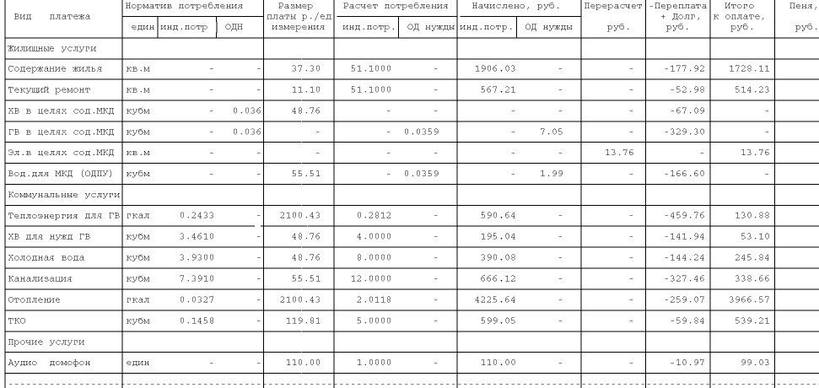

Slide 11
В блоке № 10 размещена структура платы за ЖКУ
Согласно ст. 154 Жилищного Кодекса РФ от 29.12.2004 г. № 188-ФЗ (ред. от 21.11.2022 г.) структура платы за жилое помещение и коммунальные услуги .
Плата за жилое помещение и коммунальные услуги для собственника помещения в многоквартирном доме включает в себя:
1) плату за содержание жилого помещения, включающую в себя плату за услуги, работы по управлению многоквартирным домом, за содержание и текущий ремонт общего имущества в многоквартирном доме, за коммунальные ресурсы, потребляемые при использовании и содержании общего имущества в многоквартирном доме; (в ред. Федеральных законов от 29.06.2015 N 176-ФЗ, от 03.07.2016 N 267-ФЗ, от 29.07.2017 N 258-ФЗ)
2) взнос на капитальный ремонт;
3) плату за коммунальные услуги.(часть 2 в ред. Федерального закона от 21.07.2014 N 263-ФЗ)

Slide 12
Плата за жилое помещение и коммунальные услуги для нанимателя жилого помещения, занимаемого по договору социального найма или договору найма жилого помещения государственного или муниципального жилищного фонда, включает в себя:
1) плату за пользование жилым помещением (плата за наем);
2) плату за содержание жилого помещения, включающую в себя плату за услуги, работы по управлению многоквартирным домом, за содержание и текущий ремонт общего имущества в многоквартирном доме, а также за холодную воду, горячую воду, электрическую энергию, потребляемые при использовании и содержании общего имущества в многоквартирном доме, за отведение сточных вод в целях содержания общего имущества в многоквартирном доме (далее также - коммунальные ресурсы, потребляемые при использовании и содержании общего имущества в многоквартирном доме). Капитальный ремонт общего имущества в многоквартирном доме проводится за счет собственника жилищного фонда; п. 2 в ред. Федерального закона от 29.07.2017 N 258-ФЗ)
3) плату за коммунальные услуги.

Slide 13
Коммунальные услуги
Структура платежа за коммунальные услуги согласно ст. 154 «Жилищного кодекса РФ» от 29.12.2004 г. № 188-ФЗ включает в себя плату:
за холодную воду;
за горячую воду;
за канализацию;
за отопление.
Услуги, связанные с предоставлением холодной и горячей воды, регулируются в соответствии с постановлением Правительства РФ «О предоставлении коммунальных услуг собственникам и пользователям помещений в многоквартирных домах и жилых домов» от 06.05.2011г. № 354, а также Федерального закона РФ «О водоснабжении и водоотведении» от 07.12.2011г. № 416-ФЗ (за исключением горячего водоснабжения, осуществляемого с использованием открытых систем теплоснабжения (горячего водоснабжения), которые регулируются Федеральным законом от 27.07.2010 г. № 190-ФЗ «О теплоснабжении», за исключением отношений, связанных с обеспечением качества и безопасности горячей воды).
Отопление (далее – теплоснабжение) регулируется в соответствии с постановлением Правительства РФ «О предоставлении коммунальных услуг собственникам и пользователям помещений в многоквартирных домах и жилых домов» от 06.05.2011 г. № 354, а также Федерального закона РФ «О теплоснабжении» от 27.07.2010 г. № 190-ФЗ.

Slide 14
Коммунальный ресурс
В соответствии со ст.ст. 30, 39, 154 ЖК РФ бремя расходов на содержание общего имущества в многоквартирном доме (далее – МКД), в том числе коммунальные услуги, приходящиеся на общедомовые нужды (далее – ОДН), несут собственники помещений в МКД. Доля таких расходов определяется долей в праве общей собственности на общее имущество в МКД, в котором проживает собственник.
Согласно п. 40 ПП РФ № 354 от 06.05.2011 г. потребитель коммунальных услуг в многоквартирном доме вне зависимости от выбранного способа управления МКД в составе платы за коммунальные услуги отдельно вносит плату за коммунальные услуги, предоставленные потребителю в жилом или в нежилом помещении, и плату за коммунальные услуги, потребляемые в процессе использования общего имущества в многоквартирном доме (далее – коммунальные услуги, предоставленные на коммунальный ресурс). В настоящий момент на коммунальный ресурс начисляется по четырем коммунальным услугам: холодная и горячая вода, канализация, электроэнергия.
С 01 сентября 2022 г. вступил в силу новый порядок расчета за общедомовое потребление коммунальных ресурсов и порядок расчётов между энергоснабжающей организацией и управляющими компаниями (постановление правительства от 03.02.2022 № 92 «О внесении изменений в некоторые акты Правительства РФ по вопросам предоставления коммунальных услуг и содержания общего имущества в многоквартирном доме»). Новые требования обязывают оплачивать всех потребителей холодную и горячую воду, электроэнергию, отведение сточных вод для содержания общедомовых помещений (холлов, лестничных маршей, межквартирных коридоров и т.д.). Теперь порядок расчета коммунальных услуг на содержание общедомового имущества предусмотрен по новым формулам, исходя из конкретных ситуаций:
1. В тех домах, где нет возможности установить коллективный прибор учета, расчет - по нормативу.

Slide 15
2. В тех домах, где установлен коллективный прибор учета, собственники на общем собрании могут выбрать начисление по фактическому потреблению.
3. В тех домах, где установлен коллективный прибор учета, собственники на общем собрании могут выбрать начисление по нормативу с последующей корректировкой на факт.
Согласно п. 44 ПП РФ № 354 от 06.05.2011 г. размер платы за коммунальную услугу, предоставленную на общедомовые нужды в случаях, установленных пунктом 40 настоящих Правил, в многоквартирном доме, оборудованном коллективным (общедомовым) прибором учета (далее – ОДПУ), за исключением коммунальной услуги по отоплению, определяется в соответствии с исходя из показаний. В случае если указанный объем за расчетный период (расчетный месяц) составляет отрицательную величину, то указанная величина учитывается в следующем расчетном периоде (следующих расчетных периодах) при определении объема коммунальной услуги, предоставленной на общедомовые нужды, приходящегося на жилое (нежилое) помещение.
В случае если фактическое потребление коммунальных ресурсов не было принято собственниками, то расчет общедомовых нужд производится исходя из норматива (который определяется по местам общего пользования на основании данных техпаспорта на многоквартирный дом и наличия технической возможности использовать КР на СОИ). Если нет решения собственников о том, чтобы выставлять сверхнормативный объем общедомового потребления, то доначисление за поставленный ресурс осуществляется каждый год, в течение первого квартала нового года по итогам предыдущего года (то есть, до 31 марта 2023 года потребители получат доначисление за весь сверхнормативный объем, потребленный за 2022 год).
Определение коммунального ресурса на содержание общедомового имущества для сточных вод будет осуществляться через коллективный прибор учета системы водоотведения, а при его отсутствии – через аналогичные приборы учета холодной воды и горячей воды (сколько воды в дом поставили, столько из него должно и вытечь).

Slide 16
Твердые коммунальные отходы
Согласно ст. 1 ФЗ № 89 твердыми коммунальными отходами называются отходы, которые образуются в жилых помещениях в результате потребления человека.
В отличие от ТКО, твердые бытовые отходы (ТБО) образовываются только в домашних условиях:
1) приготовления еды;
2) уборки дома;
3) мелких ремонтных работ;
4) вынос испорченной мебели и пр.
Таким образом, изначально понятие ТКО более широкое, чем ТБО, так как объединяет в себе тот мусор, который граждане ежедневно выносят из дома.
В соответствии с определением, содержащимся в ст. 1 ФЗ № 89, ТКО представляют собой:
а) отходы, получаемые в процессе потребления (овощные, фруктовые очистки; бумага; упаковка и т. п.);
б) аналогичный мусор, образующийся в процессе деятельности юридических лиц;
б) предметы, вещи, вышедшие из строя.
С июля 2019 года обращение с твердыми коммунальными отходами стало самостоятельной коммунальной услугой, которую предоставляет региональный оператор АО «Югра Экология». Тариф за услугу ТКО установлен на основании Приказа Региональной службой по тарифам ХМАО-Югры для Северной зоны от 24.11.2022 г. № 93-нп в размере – 821,57 руб./м³.
В соответствии с приказом Росприроднадзора от 22.05.2017 № 242, твердым коммунальным отходам дан код 7 30 000 00 00 0.
К данной группе относятся:
1. Мусор из жилых помещений.
2. Отходы от уборки территории городских и сельских поселений, относящиеся к ТКО.

Slide 17
3. Растительный мусор, полученный в результате уборки цветника, газона и пр. в населенном пункте.
4. Отходы от офисных и бытовых помещений предприятий, организаций.
5. Мусор и смет от уборки железнодорожных, автомобильных вокзалов; аэропортов, терминалов; портов; станций метро; любого общественного транспорта.
6. Отходы при предоставлении услуг оптовой и розничной торговли, относящиеся к твердым коммунальным отходам.
7. Мусор, образованный в местах временного проживания (гостиницы); помещениях, в которых предоставляются социальные услуги (почта, больница и т.д.).
8. Отходы, полученные в результате предоставления услуг в сферах: развлечения, образования, ухода за внешним видом и пр.

Slide 18
Требования и правила к вывозу и обращению с ТКО
В ст. 1 ФЗ № 89 в понятие «обращение с отходами» объединены: сбор, накопление, транспортирование, обработка, утилизация, обезвреживание, размещение ТКО.
Новые правила разграничили сферы ответственности:
Органы местного самоуправления населенных пунктов обязаны:
1. обеспечить специальные площадки накопления твердых коммунальных отходов;
2. разработать схемы размещения данных площадок и осуществить ведение реестра мест накопления мусора в соответствии с правилами, утвержденными Правительством РФ (4 ст. 13.4 ФЗ № 89).
3. Управляющая организация (УК, ТСЖ) обязана следить за чистотой площадок накопления ТКО и мусоропроводов.
4. Региональный оператор должен оборудовать каждый двор несколькими контейнерами для «сухого» и «мокрого» мусора. Если возможность размещения емкостей для сбора ТКО отсутствует (например в частном секторе), граждане вправе договориться с оператором о безконтейнерном вывозе отбросов. В таком случае компания должна предоставить потребителю специальные пакеты для складывания отходов (Правила обращения с ТКО, п. 10).

Slide 19
Прочие услуги
Согласно п. 2 Правил содержания общего имущества в многоквартирном доме, утвержденных постановлением РФ № 491 от 13.08.2006 г. (ред. от 03.02.2022 г.), в состав общего имущества включается механическое, электрическое санитарно-техническое и иное оборудование, находящееся в многоквартирном доме за пределами или внутри помещений обслуживающее более одного жилого помещения. В п. 7 вышеуказанных Правил указано, что в состав общего имущества включается автоматически запирающиеся устройства дверей подъездов многоквартирного дома (домофон).
Система ограниченного доступа «домофон», как оборудование, находящееся в многоквартирном доме, и обслуживающее более 1 помещения (квартиры), полностью отвечает признакам общего имущества в многоквартирном доме, указанным в ч.1 ст.36 Жилищного кодекса РФ и подпункт «д» п.2, п.7 Правил содержания общего имущества в многоквартирном доме.
Система ограниченного доступа «домофон» выполняет не только функцию связи с визитером, а в первую очередь он выполняет охранную функцию – запирания двери подъезда, защиты от проникновения в дом и квартиры посторонних людей. Собственник многоквартирного дома, несмотря на то, что сам аппарат не установил, все равно продолжает пользоваться функцией домофона – охранной. А значит, должен оплачивать эту услугу.
Система ограниченного доступа «домофон» начисляется на основании заключенного договора жильца с поставщиком услуги, указанным в ч. 1 ст. 36 (или 39) Жилищного кодекса РФ и подпункт «д» п. 2, п. 7 Правил содержания общего имущества в многоквартирном доме.
В случае если на общем собрании собственников МКД было принято решение о включении услуги «домофон» в состав общего имущества жильцов, то поставщиком системы ограниченного доступа будет являться управляющая компания.
Тариф на обслуживание ограниченного доступа «домофон» устанавливается поставщиком услуги.

Slide 20
Для каждой услуги используются свои единицы измерения: водоснабжение и водоотведение (в том числе и коммунальный ресурс) – м³; содержание и текущий ремонт, наём жилья – м², отопление и теплоэнергия для горячей воды – Гкал, ТКО – с человека, аудио домофон – един.

Slide 22
Нормативы потребления
Для жилых помещений в МКД и жилых домов, подключённых к системам центрального водоснабжения установлены следующие нормативы потребления коммунальных услуг по холодному и горячему водоснабжения при отсутствии индивидуальных приборов учета (Приказ Департамента жилищно-коммунального комплекса и энергетики ХМАО-Югры от 25.12.2017 г. № 12-нп)
Данная информация представлена на сайте http://www.erickgl.ru/Информация/Тарифы и Нормативы / Нормативы воды и канализации с 01.07.19 г. по всем домам
Степень благоустройства жилищного фонда | Норматив холодного водоснабжения, м³ | Норматив горячего водоснабжения, м³ | Норматив водоотведения, м³
Жилые дома с полным благоустройствам, высотой не выше 10 этажей (на 1 человека в месяц) | 3,930 | 3,461 | 7,391
Жилые дома высотой 11 этажей и выше, с полным благоустройством (на 1 человека) | 4,763 | 3,885 | 8,648

Slide 23
На основании Положения о Департаменте жилищно-коммунального комплекса и энергетики ХМАО – Югры, утвержденного постановлением Губернатора ХМАО – Югры от 22.12.2017 г. № 11-нп, утверждены нормативы потребления коммунальных услуг по отоплению для собственников и пользователей жилых помещений в МКД, применяемые для расчета размера платы за потребляемую коммунальную услугу при отсутствии общедомовых приборов учета на территории ХМАО – Югры, по степени благоустройства дома:
12 и более этажные жилые дома постройки после 1999 г. – 0,0239 Гкал/м²
9 этажные дома постройки после 1999 г. – 0,0231 Гкал/м²
4-5 этажные жилые дома постройки после 1999 г. – 0,0237 Гкал/м²
3 этажные жилые дома постройки после 1999 г. – 0,0238 Гкал/м²
5-9 этажные жилые дома постройки до 1999 г. – 0,0327 Гкал/м²
3-4 этажные жилые дома постройки до 1999 г. – 0,0357 Гкал/м²
1-2 этажные жилые дома постройки до 1999 г. с применением понижающего коэффициента – 0,0543 Гкал/м²
1-2 этажные жилые дома постройки до 1999 г. – 0,0588 Гкал/м²
Данная информация представлена на сайте http://www.erickgl.ru/Информация/Тарифы и Нормативы / Нормативы потребления коммунальных услуг по отоплению на территории муниципальных образований Ханты-Мансийского автономного округа - Югры с 01.07.2019 г.

Slide 25
Тарифы за содержание и текущий ремонт одного м² общей площади квартиры, определяется на общем собрании собственников помещения, путем голосования с учетом предложений управляющей организации, обслуживающей многоквартирный дом, и устанавливаются на срок, не менее чем на один год.
В силу п. 5 статьи 46 Жилищного кодекса РФ решение общего собрания собственников многоквартирного дома является обязательным для всех собственников, в том числе для тех, которые не участвовали в голосовании.
Для ознакомления, в приложении Дом.Госуслуги, размещён перечень услуг и работ выполненных управляющими организациями и многое другое (Дом.Госуслуги/Архив голосований по дому).

Slide 26
На основании приказов региональной службы по тарифам ХМАО - Югры от 22.11.2022 г. № 74-нп, от 24.11.2022 г. № 93-нп, от 24.11.2022 г. № 86-нп, с 01 декабря 2022 года вводятся в действие новые тарифы на коммунальные услуги:
на услуги тепловой энергии в размере 2 100,43 руб./Гкал (с НДС);
на услуги водоснабжения в размере 48,76 руб./м³ (с НДС);
на услуги водоотведения в размере 55,51 руб./м³ (с НДС);
на услуги горячего водоснабжения (Теплоэнергия для ГВ + ХВ для нужд ГВ) для домов с АИТП с системой горячего водоснабжения с неизолированными стояками и полотенцесушителями в размере 196,42 руб./м³ (с НДС);
на услуги горячего водоснабжения (Теплоэнергия для ГВ + ХВ для нужд ГВ) для домов с АИТП с системой горячего водоснабжения с изолированными стояками и полотенцесушителями в размере 185,08 руб./м³ (с НДС);
на услуги горячего водоснабжения (Теплоэнергия для ГВ + ХВ для нужд ГВ) для домов с АИТП с системой горячего водоснабжения с неизолированными стояками и без полотенцесушителей в размере 185,08 руб./м³ (с НДС);
на услуги горячего водоснабжения (Теплоэнергия для ГВ + ХВ для нужд ГВ) для домов с АИТП с системой горячего водоснабжения с изолированными стояками и без полотенцесушителей в размере 173,74 руб./м³ (с НДС);
на услуги горячего водоснабжения для домов с ЦТП в размере 187,00 руб./м³ (с НДС);

Slide 27
В домах, в которых установлен автоматизированный индивидуальный тепловой пункт (АИТП), приготовление горячей воды происходит в доме. Размер платы потребления за коммунальную услугу по горячему водоснабжению (при отсутствии централизованного горячего водоснабжения) определяется как сумма 2 составляющих:
· произведение объема потребленной потребителем горячей воды и тарифа на холодную воду;
· произведение объема (количества тепловой энергии), использованной для подогрева холодной воды в целях приготовления коммунальной услуги по горячему водоснабжению и тарифа на тепловую энергию (цена за гигакалорию).
Иными словами, плата за горячую воду, рассчитанная по двухкомпонентному тарифу, состоит из стоимости куба холодной воды, умноженной на потреблённый объем, и стоимости подогрева (объем воды в кубах, умноженный на цену гигакалории и на норматив расхода теплоэнергии).
Далее в таблице представлен удельный расход количества тепловой энергии, необходимой для приготовления 1 м³ горячей воды с использованием теплообменных аппаратов, в зависимости от системы горячего водоснабжения:
№ п/п | Тип систем горячего водоснабжения | Количество тепла, необходимого для приготовления 1м³ горячей воды, Гкал/м³
1 | Для домов с АИТП с неизолированными стояками и полотенцесушителями | 0,0703
2 | Для домов с АИТП с изолированными стояками и полотенцесушителями | 0,0649
3 | Для домов с АИТП с неизолированными стояками и полотенцесушителями | 0,0649
4 | Для домов с АИТП с изолированными стояками и без полотенцесушителей | 0,0595

Slide 28
На примере дома с системой горячего водоснабжения с неизолорованными стояками и полотенцесушителями приведем порядок расчета платы за 1 м³ горячей воды по двухкомпонентному тарифу.
, (Постановлением Правительства РФ от 06.05.2011 г. № 354 Пункт 54
формула 20) где: - объем потребленной за расчетный период в жилом или нежилом помещении горячей воды, определенный по показаниям индивидуального или общего (квартирного) прибора учета в жилом или нежилом помещении составил – 4,00 м³ Т^{хв}- тариф на холодную воду, установленный в соответствии с законодательством Российской Федерации составляет – 48,76 руб./м³ q_{v}^{кр} - удельный расход коммунального ресурса на подогрев воды = 0,0703 Гкал/ м³ Т^{кр}- тариф на коммунальный ресурс (тепловая энергия) = 2 100,43 руб./Гкал Итак расчет стоимости горячей воды в платежном документе за январь 2023 г. будет следующий: ХВ для ГВ
Холодная вода для нужд горячего водоснабжения = 4,00 м³ * 48,76 руб./м³ = 195,04 руб. ТЭ для подогрева воды
Тепловая энергия для подогрева воды = 4,00 м³ *0,0703 Гкал/ м³ * 2 100,43 руб./Гкал = 590,64 руб. Итого за м³ горячей воды жильцы заплатят – 785,68 руб.

Slide 29
Расчет Твердых коммунальных отходов
На основании Постановления Администрации города от 27 апреля 2018 г. N 885 утверждён норматив накопления твердых коммунальных отходов на территории города Когалыма для многоквартирных домов в размере – 1,75 м³/чел.
Расчет платы по услуге ТКО производится по количеству зарегистрированных граждан. При таком способе плату рассчитывают на каждого гражданина, который проживает в помещении. Если в помещении нет постоянно проживающих граждан, то плату рассчитывают по количеству собственников квартиры.
Такой порядок установлен пунктом 148(36) Правил предоставления коммунальных услуг, утвержденных постановлением Правительства от 06.05.2011 № 354.
Пример расчета:
тариф на ТКО – 821,57 руб./м³.
годовой норматив накопления ТКО, утвержденный администрацией города – 1,75 м³/чел.
количество потребителей, которые проживают в квартире – 5 чел.
Чтобы применить годовой норматив накопления в расчете ежемесячной платы, разделим размер норматива на 12 мес. Далее перемножим тариф на 1/12 часть норматива и на количество жителей в квартире:
821,57 * (1,75 : 12) = 119,81 (тариф ТКО, руб./мес.) * 5 чел. = 599,05 руб.
Размер платы за ТКО – 599,05 руб. такая плата будет ежемесячно выставляться потребителю в платежном документе.

Slide 30
Расчет индивидуального потребления и коммунальный ресурс
Общая площадь квартиры составляет 51,10 м², индивидуальное потребление размера платы за содержание жилья и текущего ремонта соответствует общей площади квартиры.
Размер платы за коммунальные услуги согласно ст. 157 п. 1 ЖК РФ определяется исходя из показаний приборов учёта, а при их отсутствии, исходя из нормативов потребления коммунальных услуг, утверждаемых субъектом федерации в частности Департаментом ЖКХ ХМАО - Югры.
В квартире установлены индивидуальные приборы учета. Расчет индивидуального потребления производиться согласно фактических показаний ИПУ, как разность предыдущих показаний и текущих, именно поэтому в едином платежном документе содержится данная информация в разделе № 2.
Плата за обслуживание системы ограниченного доступа «домофон» для потребителей, жилые помещения, которых оборудованы абонентским устройством, устанавливается поставщиком услуги самостоятельно в данном случае она составляет 110,00 руб. Поставщиком данной услуги в представленной платежке является ООО «Элита – Север». Начисление производится на основании заключенного договора между поставщиком услуги и потребителем.

Slide 31
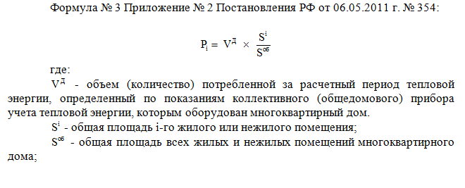
ОТОПЛЕНИЕ
Ежемесячно в бухгалтерию ООО «ЕРИЦ» предоставляются акты с показаниями общедомовых приборов учета. В акте представлен общий расход тепловой энергии на дом в Гкал и количество воды приходящейся на нужды горячего водоснабжения в м³. Расчетным путем с применением расчетного норматива тепловой энергии на подогрев воды (см. слайд № 27), рассчитывается количество Гкал необходимых для подогрева воды.
Рассчитанный расход тепловой энергии на подогрев воды отнимается от общего расхода тепловой энергии приходящейся на дом, и разница выставляется на оплату за услугу отопление.
В доме установлен общедомовой прибор учета тепловой энергии, при расчете размера платы по услуге отопление применяется Постановление Правительства РФ от 06.05.2011 г. № 354, а именно: начисление по услуге «отопление» производится по фактическим показаниям ОПУ ежемесячно.

Slide 32
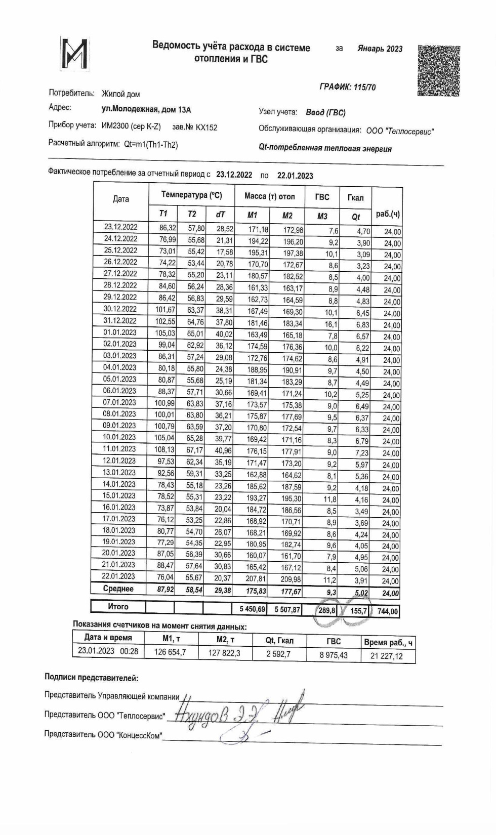
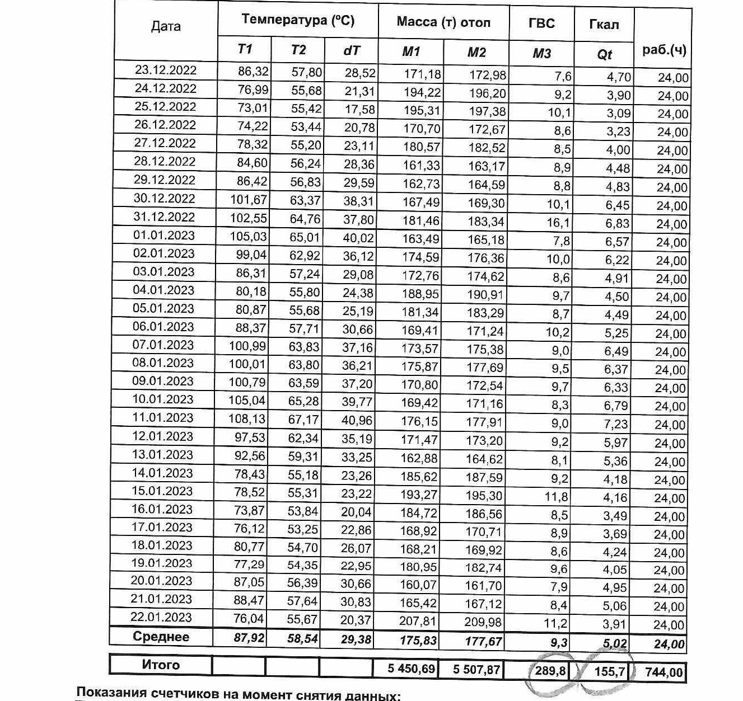

Slide 33
Обращаем внимание, что расчетный период установлен с 23 числа предыдущего месяца по 22 число текущего месяца.
Дом всего потребил тепловой энергии –155,70 Гкал.
Количество воды потребленные домом на нужды горячего водоснабжения – 289,80 м³.
Количество тепловой энергии пошедшей на нужды горячего водоснабжения составляло:
289,80 м³* 0,0703 Гкал/ м³ = 20,37 Гкал.
Количество тепла отопления на дом составило:
155,70 Гкал – 20,37 Гкал = 135,33 Гкал.
Именно этот объем применяется для расчета тепловой энергии квартир в МКД.
Далее представлен расчет индивидуального потребления тепла по рассматриваемой квартире:
V^{д} = 135,33 Гкал;
S^{i} = 51,10 м² (общая площадь квартиры );
S^{об} = 3 437,40 м²;
Pi = 135,33 Гкал * 51,10м² / 3 437,40 м² = 2,012 Гкал.

Slide 34
Ежемесячно в бухгалтерию ООО «ЕРИЦ» предоставляются акты с показаниями общедомового прибор учета на холодное водоснабжение (см. слайд № 35). В данном примере:
Объём всего водоснабжения, поступившего в дом по акту составляет 723,00 м³ .
Объём горячего водоснабжения, потреблённый МКД, как упоминалось ранее равен 289,80 м³ (см. слайд № 32).
Следуя «нехитрыми» арифметическими действиями рассчитываем объём холодного водоснабжения: 723,00 м³ - 289,80 м³ = 433,20 м³ .

Slide 35
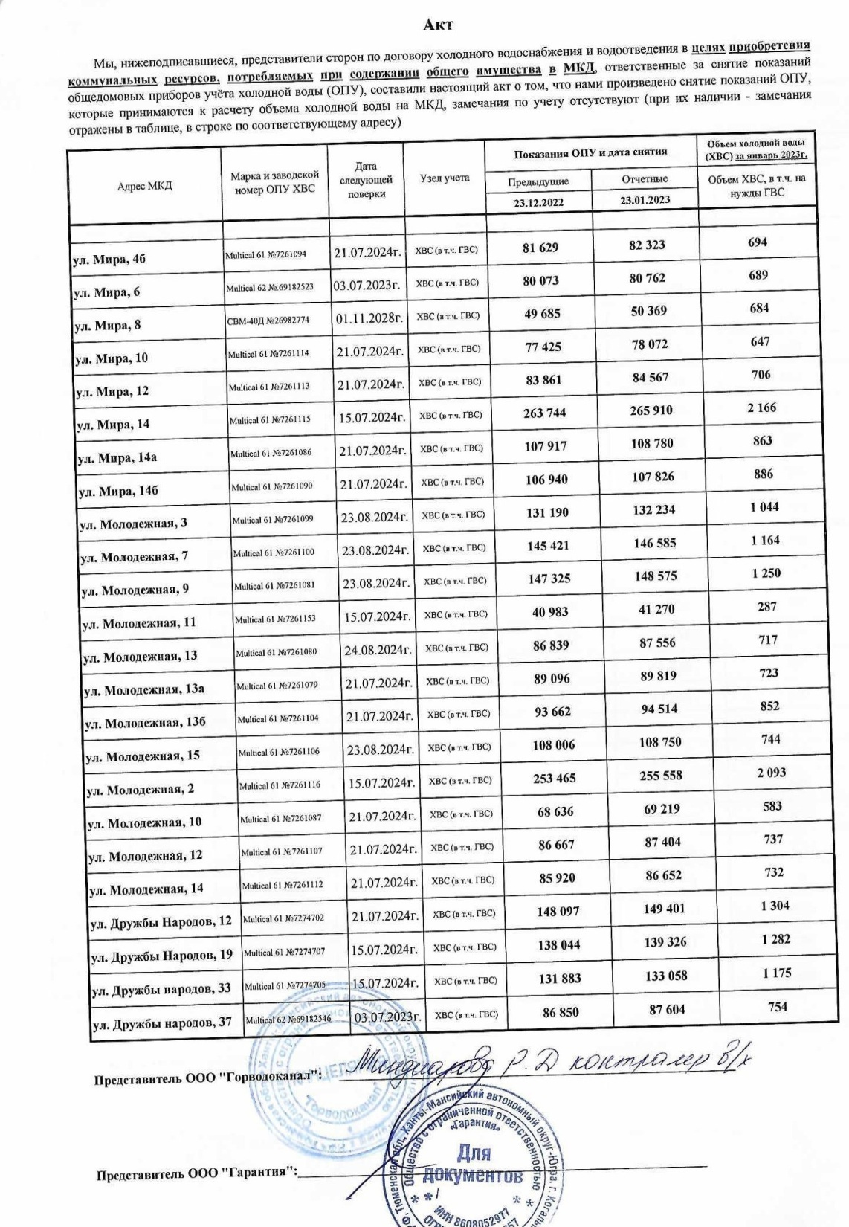

Slide 36
Также ежемесячно в бухгалтерию ООО «ЕРИЦ» предоставляются акты с показаниями общедомового прибор учета на электроэнергию:
Объём всей электроэнергии, поступившей в дом по акту составляет 13 760 кВт-ч.
Объём по индивидуальным приборам учета (население) составляет 13 333 + 3 = 13 336 кВт-ч.
Объём по прочим потреблениям 32 + 11 = 43 кВт-ч.
Следуя «нехитрыми» арифметическими действиями рассчитываем объём эектроэнергии в целях МКД: 13 760 – 13 336 – 43 = 381 кВт-ч.
Представляем расчет начисления ОДН электроэнергии по квартире: 381 кВт-ч/ 3 437,40 м² * 51,10 м² = 5,663 кВт-ч.

Slide 37
В доме № 13а по ул. Молодежная установлены общедомовые приборы учета горячей и холодной воды. Начисления платы за услуги холодной и горячей воды по показаниям ОПУ на общедомовые нужды производится согласно п. 42-48, п. 54 Правил предоставления коммунальных услуг собственникам и пользователям помещений в многоквартирных домах и жилых домов, утвержденных Постановлением Правительства РФ № 354 от 06.05.2011 г.
Объем воды, отнесенной на коммунальный ресурс, определяется как разница между объемом воды по общедомовому прибору учета и суммой объемов индивидуальных приборов учета.
При расчетах коммунального ресурса на холодную и горячую воду использовались п. 11 и п. 13 приложения № 2 к Постановлению Правительства РФ от 6 мая 2011г. № 354, а именно формулы: 11 и 12.
В соответствии с п. 44 ПП РФ № 354 размер платы за коммунальную услугу, предоставленную на общедомовые нужды в случаях, установленных п. 40 настоящих Правил, в многоквартирном доме, оборудованном коллективным (общедомовым) прибором учета (далее – ОДПУ), за исключением коммунальной услуги по отоплению, определяется в соответствии с исходя из показаний. В случае если указанный объем за расчетный период (расчетный месяц) составляет отрицательную величину, то указанная величина учитывается в следующем расчетном периоде (следующих расчетных периодах) при определении объема коммунальной услуги, предоставленной на общедомовые нужды, приходящегося на жилое (нежилое) помещение.

Slide 38
Коммунальный ресурс (общедомовые нужды) виды расчетов
1. Если собственниками помещений на общем собрании голосованием принято решение рассчитываться за общедомовые нужды по нормативу, то в платежном документе будет отражены коммунальные ресурсы, рассчитанные по нормативу, приходящиеся на каждое жилое и нежилое помещение.
Норматив рассчитывается исходя из места общего пользования (МОП) дома. В блоке № 2 представлены данные для расчета
S дома = 3 437,40 м²
МОП дома ( лестницы, площадки, тамбуры) = 656,80 м².
На слайде 7 представлен норматив потребления коммунальных услуг = 0,036 м³ (утвержденный норматив потребления приказ 12-нп от 25.12.2017 г.)
Представляем расчет начисления ОДН холодной воды по квартире: 0,036 м³ * 48,76 руб./м³ * 656,80 м² / 3 437,40 м² (общая площадь дома)* 51,10 м² (площадь квартиры ) = 17,14 руб., но
В связи с тем, что с 01.09.2022 г. вступил в силу новый порядок расчета в МКД вне зависимости от выбранного способа управления, если начисления по ОДПУ не выставлялись сверхнормативного объема, то доначисление за поставленный ресурс осуществляется каждый год, в течение первого квартала нового года по итогам предыдущего года (то есть, до 31 марта 2023 года потребители получат доначисление за весь сверхнормативный объем, потребленный за 2022 год).

Slide 39
2. Если принято решение, согласно п. 44 настоящих правил о распределении объема коммунальной услуги, в размере превышения объема коммунальной услуги, предоставленной на ОДН, определенного исходя из показания общедомового прибора учета, над объемом, рассчитанным исходя из нормативов потребления коммунальной услуги, предоставленной на общедомовые нужды, между всеми жилыми и нежилыми помещениями пропорционально размеру общей площади каждого жилого и нежилого помещения.
В этом случае в блоке 33 представлены объемы потребления:
Общедомового прибора учета холодной воды – 433,20 м³
Индивидуального прибора учета холодной воды – 403,50 м³
Норматив индивидуального потребления холодной воды – 16,04 м³.
Количество холодного воды на общедомовые нужды составит: 433,20 – 403,50 – 16,04 = 13,66 м³.
В связи с тем ,что ОДПУ холодной воды в декабре 2022 г. составил отрицательную величину, то в январе 2023 г. указанная величина учитывалась при расчетах определения объема коммунальной услуги.
Представляем расчет начисления ОДН холодной воды по квартире: 13,66 м³ - 39,61 м³ = - 25, 95 м³. К оплате за январь 2023 г. по услуге холодная вода в целях содержания МКД по квартире составит 0,00 м³.

Slide 40
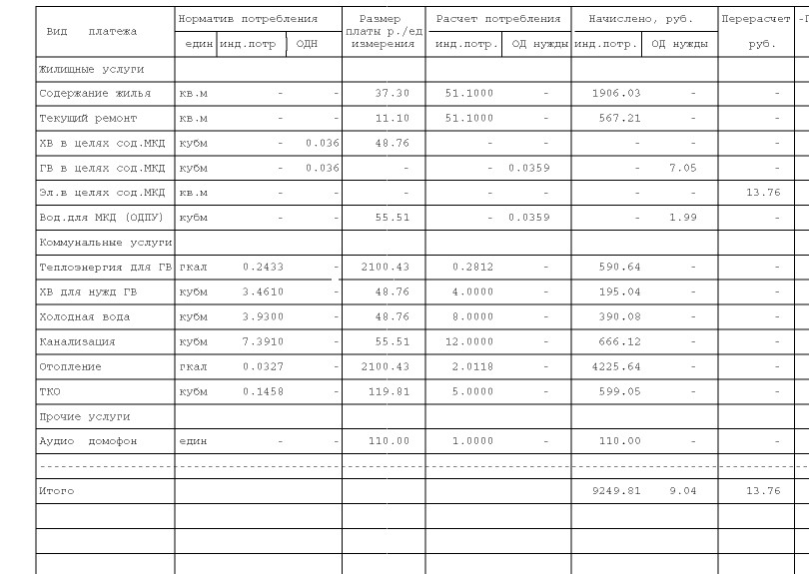

Slide 41
НАЧИСЛЕНО
37,30 руб. (тариф на содержание) * 51,10 м² (общая площадь квартиры) = 1 906,03 руб.
11,10 руб. (тариф на текущий ремонт)* 51,10 м² (общая площадь квартиры) = 567,21 руб.
48,76 руб.(тариф на холодную воду в целях содержания МКД) * 0,00 м³ (ОД нужды по квартире) = 0,00 руб.
196,42 руб.(тариф на горячую воду в целях содержания МКД) * 0,359 м³ (ОД нужды по квартире) = 7,05 руб.
2,43 руб. (тариф на электронергию в целях содержания МКД) * 5,663 Квт (ОД нужды по квартире) = 13,76 руб.
55,51 руб. (тариф на водоотведение в целях МКД) * 0,00 м³ (ОД нужды холодной воды по квартире ) = 0,00 руб.
55,51 руб. (тариф на водоотведение в целях МКД) * 0,359 м³ (ОД нужды горячей воды по квартире ) = 1,99 руб.
2 100,43 руб. (тариф на теплоэнергию для горячей воды) * 4,00 м³ (расход горячей воды) * 0,0703 (кол-во тепла, необходимого для приготовления 1,00 м³ горячей воды, Гкал/м³) = 590,64 руб.
48,76 руб. (тариф на холодную воду для нужд горячей воды) * 4,00 м³ (расход горячей воды)= 195,04 руб.
48,76 руб. (тариф на холодную воду) * 8,00 м³ (расход холодной воды)= 390,08 руб.
55,51 руб.(тариф на канализацию) * 12,00 м³ (расход горячей + холодной воды )= 666,12 руб.
2 100,43руб.(тариф на 1 Гкал.) * 2,0118 Гкал.(индивидуальное потребление тепла квартирой) = 4 225,64 руб.
119,81 руб. (тариф на ТКО) * 5 чел. (кол-во зарегистрированных лиц)= 599 ,05 руб.
110,00 (тариф на «аудио домофон) * 1 (един.) = 110,00 руб.

Slide 42
Газ (отопление)
С октября 2021 г. начисление и прием платы за коммунальную услугу газ производит ООО «ЕРИЦ» в рамках заключенного договора АО «Когалымгоргаз». На основании приказов региональной службы по тарифам ХМАО - Югры от 26.07.2022 г. № 52-нп, от 24.11.2022 г. № 104-нп с 01 декабря 2022 года вводится в действие новый тариф на газ население:
МКД и ЖД, при отсутствии централизованного теплоснабжения (только отопление) в размере 5 189,69 руб./1000,00 м³
МКД и ЖД, оборудованные газовой плитой и не оборудованные газовым водонагревателем при отсутствии централизованного ГВ, при наличии централизованном теплоснабжения в размере 5 189,69 руб./1000,00 м³
МКД и ЖД, газовым водонагревателем при отсутствии централизованного ГВ, при наличии централизованном теплоснабжения в размере 5 189,69 руб./1000,00 м³
МКД и ЖД, оборудованные газовой плитой и газовым водонагревателем при отсутствии централизованного ГВ, при наличии централизованном теплоснабжения в размере 5 189,69 руб./1000,00 м³
МКД и ЖД, оборудованные газовой плитой при централизованном теплоснабжении и ГВ в размере 5 189,69 руб./1000,00 м³

Slide 43
Расчет газа (отопление)
На примере дома при отсутствии централизованного теплоснабжения (только отопление) приведем порядок расчета платы за газ:
0,250 м³ (фактическое потребление по ИПУ) * 5 189,69 руб. (тариф) = 1 297, 42 руб.
Пример расчета платы за газ по нормативу:
62,30 м² (площадь дома) * 0,0085 (норматив потребления) * 5 189,69 руб. (тариф) = 2 748,20 руб.
Для ознакомления с прейскурантом цен на услуги; тарифы на обслуживание (ВДГО); стоимости работ, услуг по строительству и подключению газового оборудования; АО «Когалымгоргаз» и др. рекомендуем вам зайти на адрес страницы в сети https://koggaz.ucoz.ru/Клиентам.

Slide 44
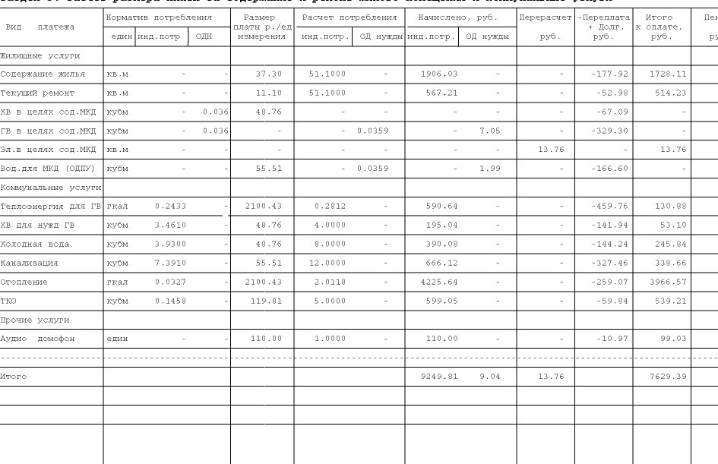

Slide 45
Сведения о перерасчетах (доначисления +, уменьшения -)
Включает в себя сведения о перерасчетах платы по каждому виду услуг в расчетном периоде.
В соответствии с подпунктом "ж" пункта 69 Правил предоставления коммунальных услуг сведения о перерасчетах (доначисления +, уменьшения -) включаются сведения о перерасчетах платы за коммунальные услуги, в том числе в связи с:
а) пользованием жилым помещением временно проживающими потребителями;
б) предоставлением коммунальных услуг ненадлежащего качества и (или) с перерывами, превышающими установленную продолжительность;
в) временным отсутствием потребителя в занимаемом жилом помещении, не оборудованном индивидуальными и (или) общими (квартирными) приборами учета;
г) уплатой исполнителем потребителю неустоек (штрафов, пеней), установленных федеральными законами и договором, содержащим положения о предоставлении коммунальных услуг;
д) иными основаниями, установленными в Правилах предоставления коммунальных услуг.

Slide 47
СВЕДЕНИЯ О ПЕРЕПЛАТЕ (-) ИЛИ ДОЛГЕ (+)
В случае внесения авансового платежа денежные средства поступившие от гражданина автоматически распределяются пропорционально текущему начислению.

Slide 49
ИТОГО К ОПЛАТЕ
В блоке №20 отражена итоговая сумма расчета потребления по каждому платежу за предоставленные жилищно-коммунальные услуги с учётом переплат или долга, а также с учетом перерасчета, если таковые имеются.

Slide 50
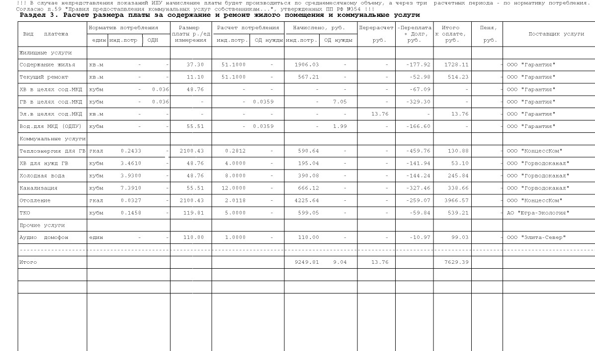

Slide 51
ПЕНИ
Федеральным законом от 03.11.2015 г. № 307 – ФЗ «О внесении изменений в отдельные законодательные акты РФ в связи с укреплением платежной дисциплины потребителей энергетических ресурсов» внесены изменения в ч. 14 ст. 155 ЖК РФ, вступившие в силу с 01.01.2016 г., которыми предусмотрено изменение порядка расчета размера пени, взимаемого с лица, несвоевременно и (или) не полностью внесшего плату за жилое помещение и коммунальные услуги, а также изменено содержание нормы ч. 14.1 данной статьи. С 01.01.2016 г. нормы частей 14 и 14.1 ст. 155 ЖК РФ действует в следующей редакции:
«14. Лица, несвоевременно и (или) не полностью внесшие плату за жилое помещение и коммунальные услуги, обязаны уплатить кредитору пени в размере одной трехсотой ставки рефинансирования ЦБ РФ, действующей на день фактической оплаты, от невыплаченной в срок суммы за каждый день просрочки начиная с тридцать первого дня, следующего за днем наступления установленного срока оплаты, по день фактической оплаты, произведенной в течение девяноста календарных дней со дня наступления установленного срока оплаты, либо до истечения девяноста календарных дней после дня наступления установленного срока оплаты, если в девяностодневный срок оплата не произведена. Начиная с девяносто первого дня, следующего за днем наступления установленного срока оплаты, по день фактической оплаты пени уплачиваются в размере одной стотридцатой ставки рефинансирования ЦБ РФ, действующей на день фактической оплаты, от не выплаченной в срок суммы за каждый день просрочки. Увеличение установленных настоящей частью размеров пеней не допускается.
14.1. Собственники помещений в МКД, несвоевременно и (или) не полностью уплатившие взносы на капитальный ремонт, обязаны уплатить в фонд капитального ремонта пени в размере одной трехсотой ставки рефинансирования ЦБ РФ, действующей на день фактической оплаты, от не выплаченной в срок суммы за каждый день просрочки начиная со следующего дня после дня наступления установленного срока оплаты по день фактической оплаты. Уплата указанных пеней осуществляется в порядке, установленном для уплаты взносов на капитальный ремонт».
Из приведенных норм следует, что при нарушении срока внесения платы за жилое помещение и коммунальные услуги свыше 90 дней должнику начисляются пени в повышенном размере (в размере 1/130 ставки рефинансирования вместо 1/300). Что же касается просрочки, допущенной в отношении взносов на капитальный ремонт, то независимо от периода, в течение которого нарушен срок внесения взносов на капитальный ремонт, пени начисляется в размере 1/300 ставки рефинансирования.

Slide 52
Учитывая тот факт, что правомерность использования для оплаты ЖКУ применяемой формы квитанции подвергалась сомнению со стороны единичных потребителей, судом сделан однозначный вывод о том что : « Платежный документ содержит всю необходимую информацию о плательщике и исполнителях услуг, расчете размера платы за ЖКУ, об объёмах оказанных услуг, справочную информацию, информацию о перерасчетах. Кроме того, приказом утверждена примерная форма платежного документа и установление своей формы платежного документа с внесением и сохранением обязательных реквизитов, не противоречит требованиям нормативных актов».

Slide 53
Спасибо за внимание!

